Slide 1
2010년 이후 주요 지역별 벼농사 추이와 기후변화에 따른 수확량 시각화
발표자 : 우성구

Slide 2
목 차
개 요
Project 배경
목표 설정 및 분석 방향
Project 수행 내용
데이터 수집
데이터 전처리, DB구축 과정
처리 결과
느낀점

Slide 3
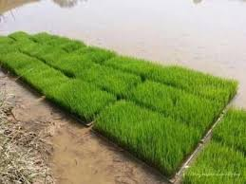
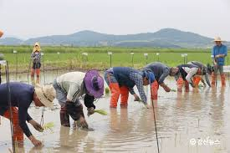
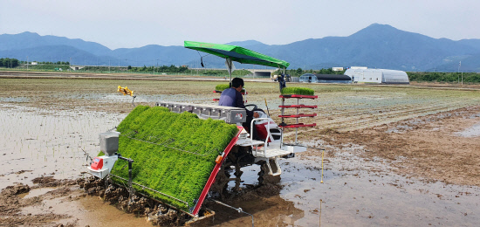
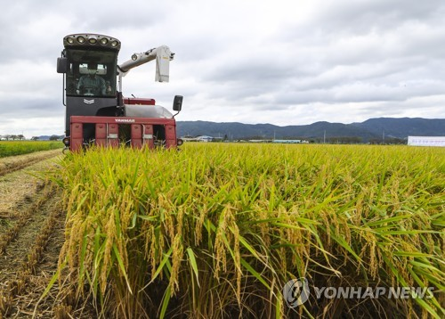
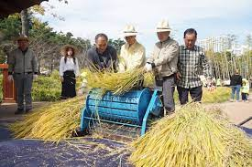
개 요
Project 배경
착안점
연도별 벼 생산량과 경작지는 어떻게 변해 왔는가?
지역별 생산량과 경작지는 얼마나 되는지 ?
벼 수확량 변화가 기후와 상관 관계가 어떤지?

Slide 4
개 요
목표 설정 및 분석 방향
목표 설정
연도별 총 벼 생산량, 전체 경작지, 단위면적당 생산량 추이의 시각화
각 도별 총 생산량, 전체 경작지, 단위면적당 생산량의 비교 분석 시각화
지역별 벼 생산 특정 시, 군 지역의 시각화
경작 기간(4월~9월) 강우량, 일조량 등과 생산량과의 관계 시각화 (join연산)
분석 방향
자료수집
자료분석
결과검토

Slide 5
Project 수행내용
데이터 수집
연도별 지역별 벼 생산량에 대한 자료
2010 ~ 2022년도의 도.광역시, 세부 시군, 경작지, 수확량, 단위면적 수확량
통계청, KOSIS 사이트
2008년 이후 최근까지 기온, 강수량, 일조량 등의 기후 관련 자료
2008 ~ 현재까지 월별, 지역별 평균기온(°C),평균상대습도(%),월합강수량(00~24h만)(mm),합계 일조시간(hr),평균지면온도(°C)
기상청 공개 데이터 사이트
https://data.kma.go.kr/data/grnd/selectAsosRltmList.do?pgmNo=36

Slide 6
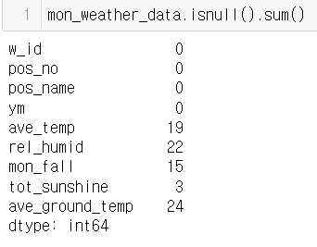
Project 수행내용
데이터 전처리, DB구축 과정
데이터 전처리
이상 데이터 확인 및 파일명, Heading을 의미 있는 영문명으로 변경
도. 광역시 별 소계 행이 포함되어 있어서 레코드 별도 분리
데이터 수정 보완 : 예) 강원도 고성군, 경상남도 고성군의 구분, 널 데이터 처리
DB구축 과정
csv파일 자체로는 원하는 결과치를 산출하기에는 아주 난이 했음
DB table을 구축하여 처리함
결과 csv 및 DB 테이블 (벼 생산량, 월 기상 관측, 년간 기상 관측)
csv: smallcity_product, mon_weather_obsv, anual_weather_obsv
DB table: rice_product, mon_weather_obvs, annual_weather_ovsv

Slide 7
Project 수행내용
데이터 전처리, DB구축 과정
Table: mon_weather_obsv
Columns:
w_id int PK
pos_no int
pos_name varchar(45)
ym date
ave_temp float
rel_humid int
mon_fall float
tot_sunshine float
ave_ground_temp float
DB 스키마 테이블
Schema: project01
Table: rice_product
Columns:
pid int PK
admin_district varchar(45)
sub_admin varchar(45)
p_year date
rice_culti_ha int
rice_per10ha_kg int
rice_product_ton int
Table: anual_weather_obsv
Columns:
a_id int PK
pos_name varchar(45)
ref_name varchar(45)
yyyy date
ave_temp float
max_temp float
min_temp float
year_fall float
year_sunshine float
JOIN

Slide 8
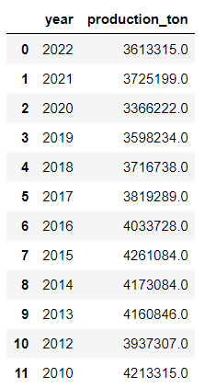
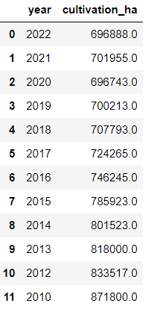
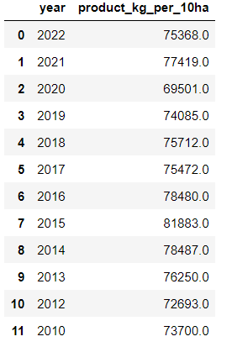
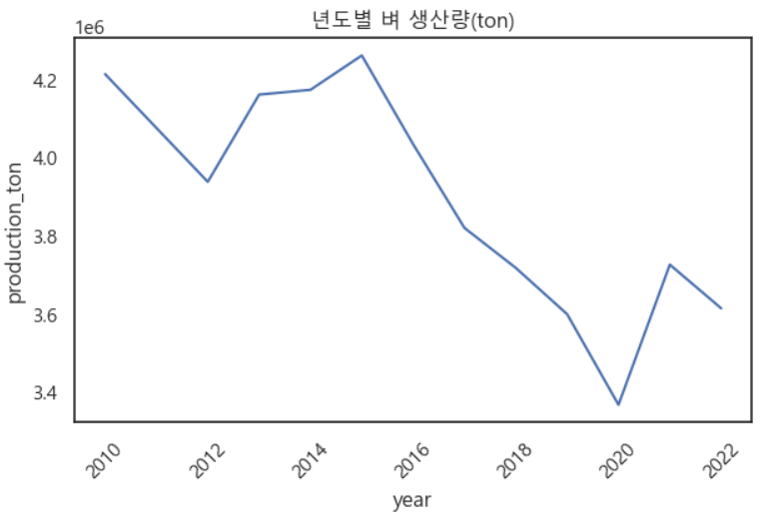
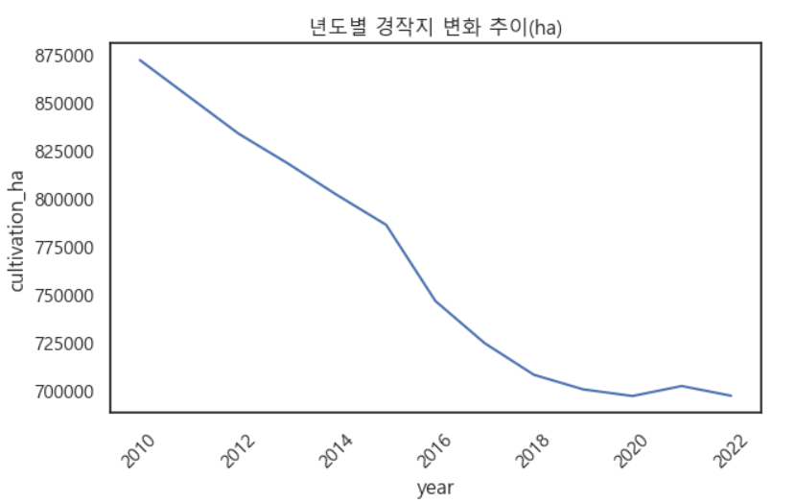
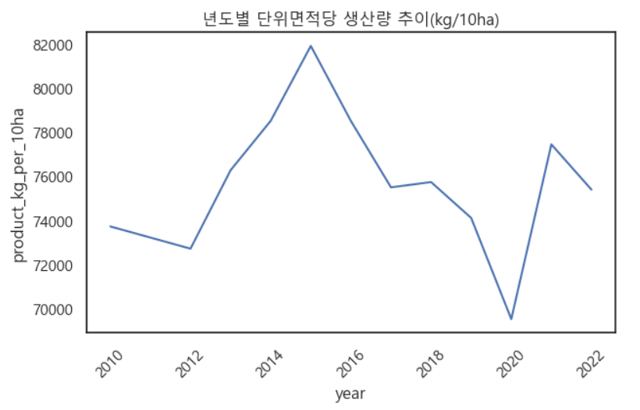
Project 수행내용
처리결과 (1) 년도별 벼 생산량/경작지/단위생산량 추이 시각화

Slide 9
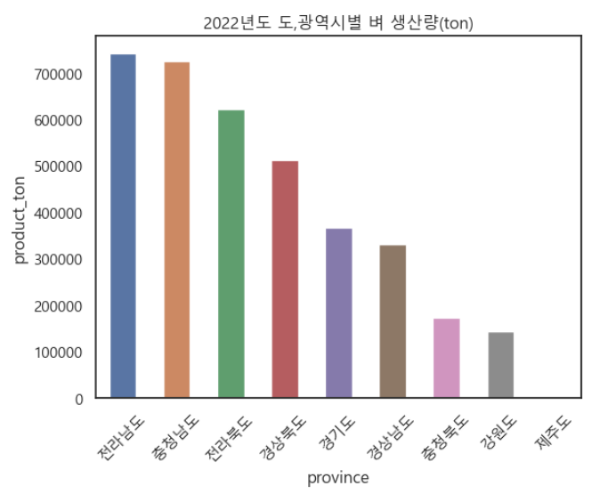
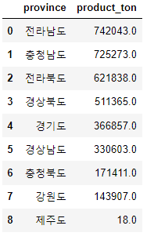
Project 수행내용
처리결과 (2-1) 2022년 지역별 벼 생산량

Slide 10
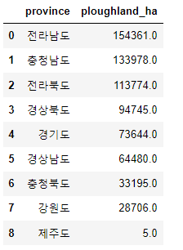
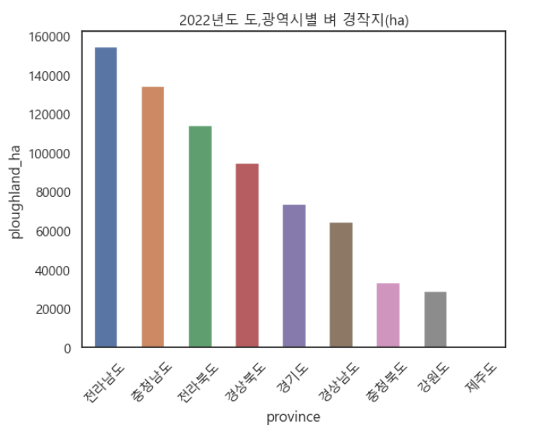
Project 수행내용
처리결과 (2-2) 지역별 벼 경작지 비교

Slide 11
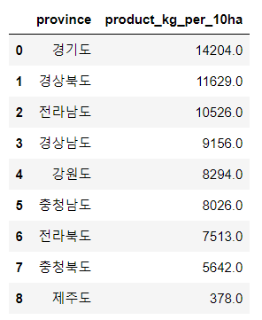
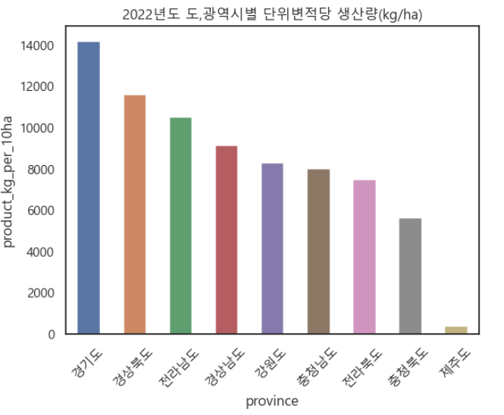
Project 수행내용
처리결과 (2-3) 지역별 단위면적당 생산량

Slide 12
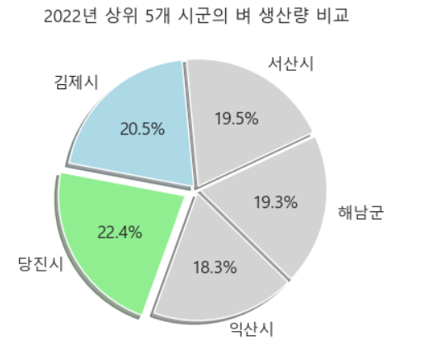
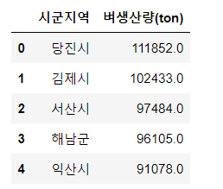
Project 수행내용
처리결과 (2-4) 2022년 시,군별 상위 5개 지역 생산량 비교

Slide 13
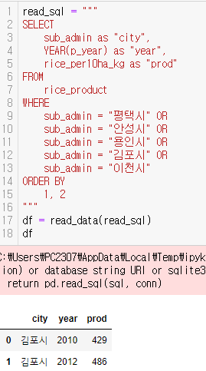
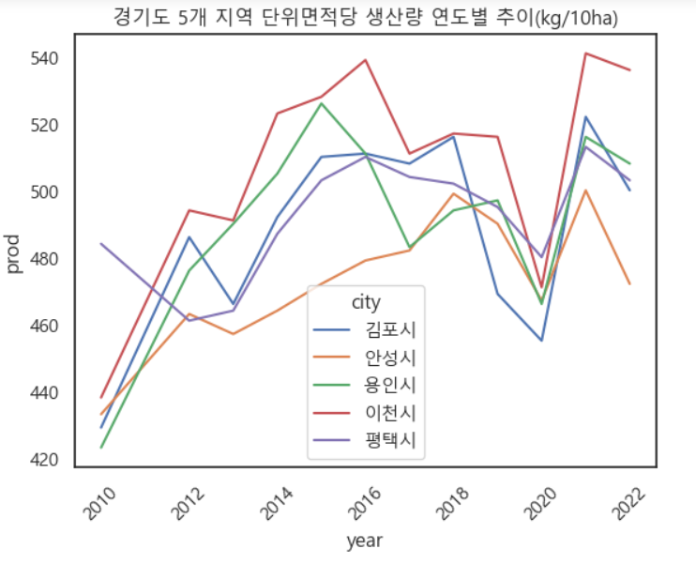
Project 수행내용
처리결과 (3) 특정지역 단위면적당 생산량 연도별 추이

Slide 14
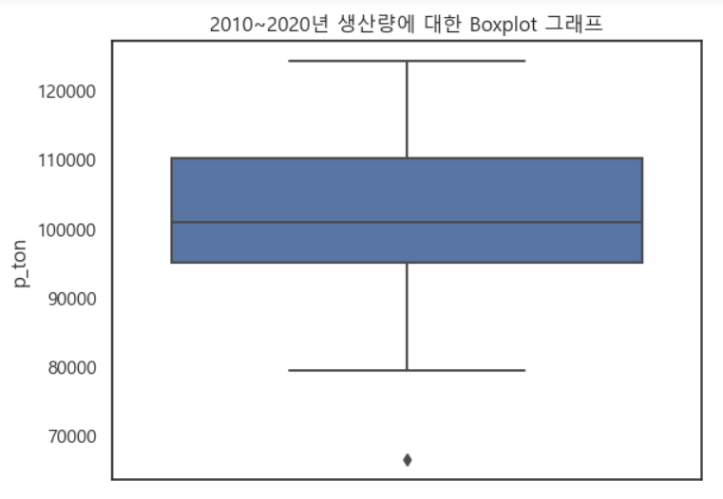
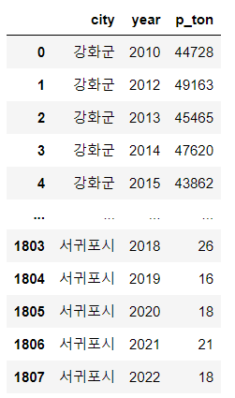
Project 수행내용
처리결과 (4-1) 전체 생산량의 Boxplot

Slide 15
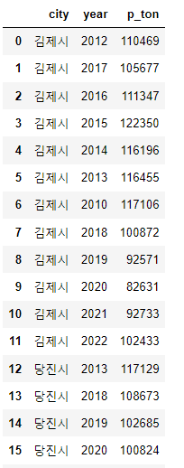
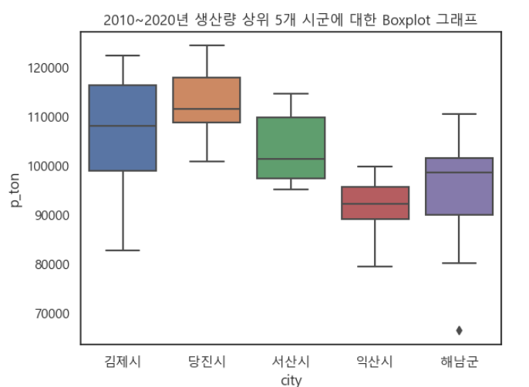
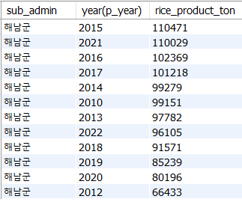
Project 수행내용
처리결과 (4-2) 전체 생산량의 Boxplot
해남군 데이터에서
Minimum(Q1 - IQR * 1.5) 보다 작은 outliers 1개 존재

Slide 16
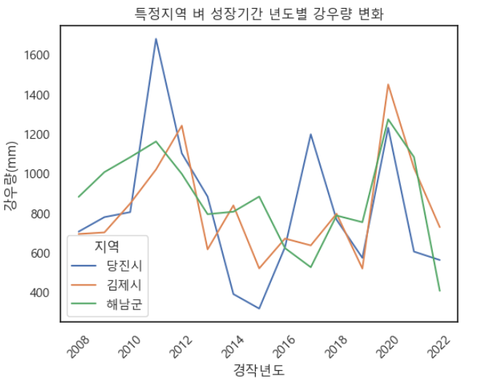
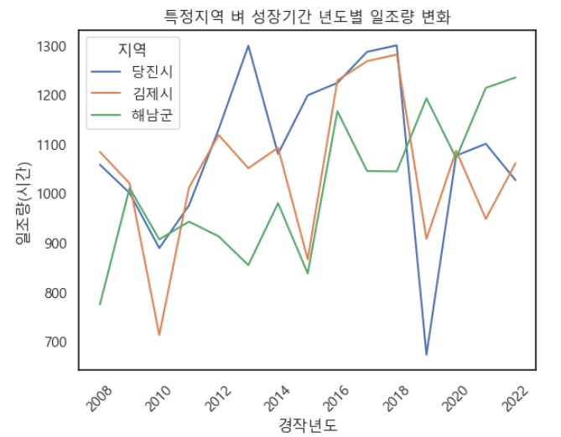
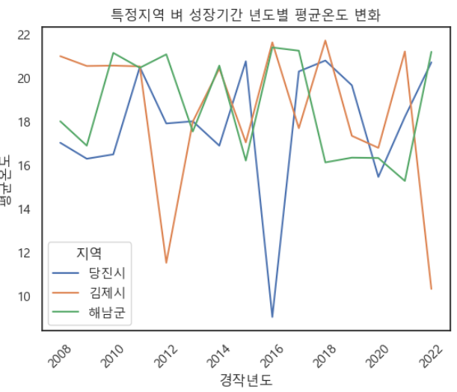
Project 수행내용
처리결과 (5-1) 생산량 상위 지역 년도별 기상관측치의 변화

Slide 17
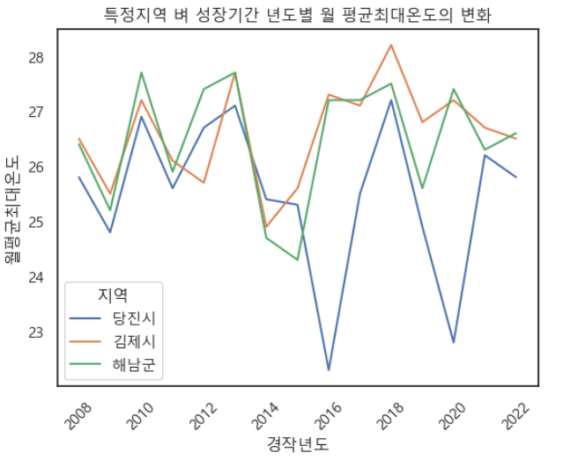
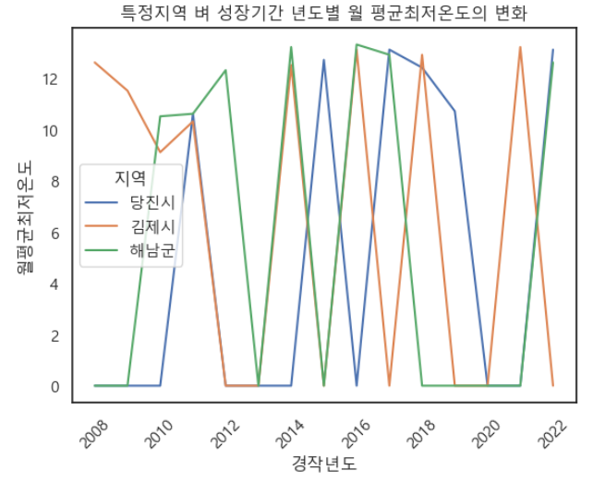
Project 수행내용
처리결과 (5-2) 생산량 상위 지역 년도별 월 최고/최저 기온 변화

Slide 18
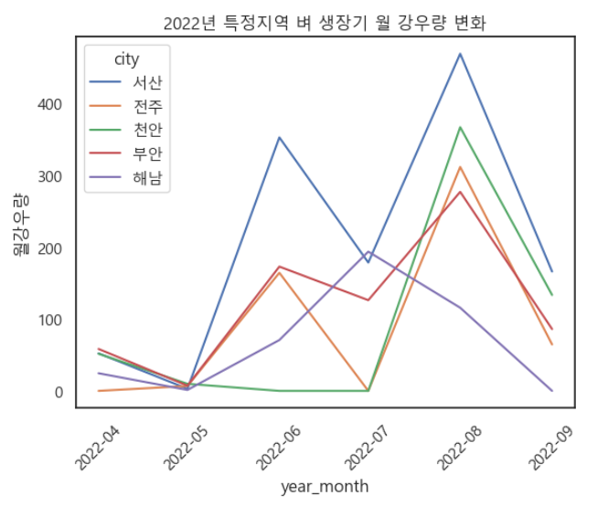
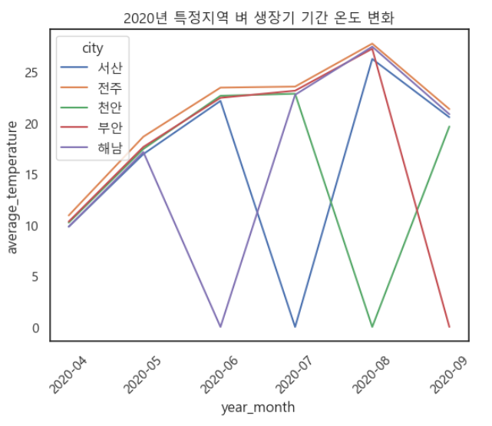
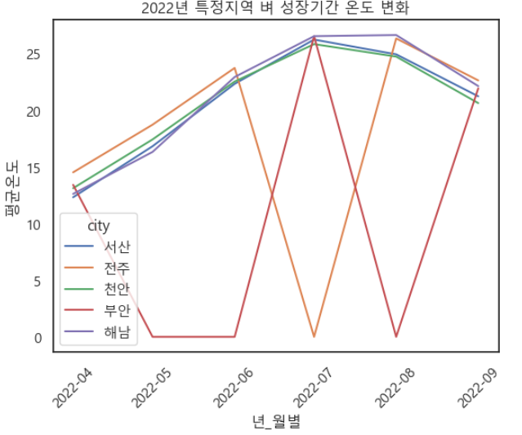
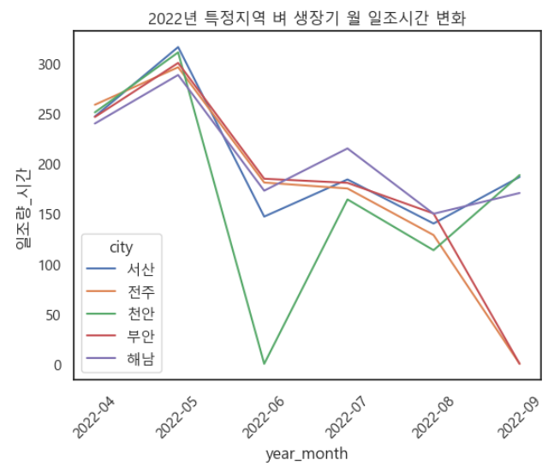
Project 수행내용
처리결과 (5-3) 2020년도 벼 성장기 온도, 강우량, 일조량의 변화

Slide 19
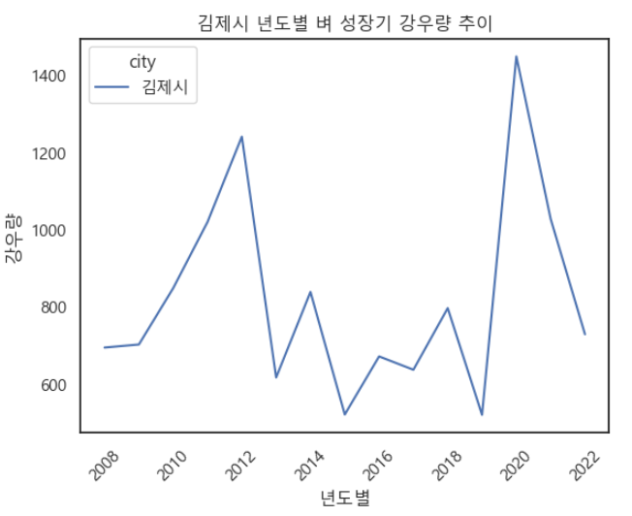
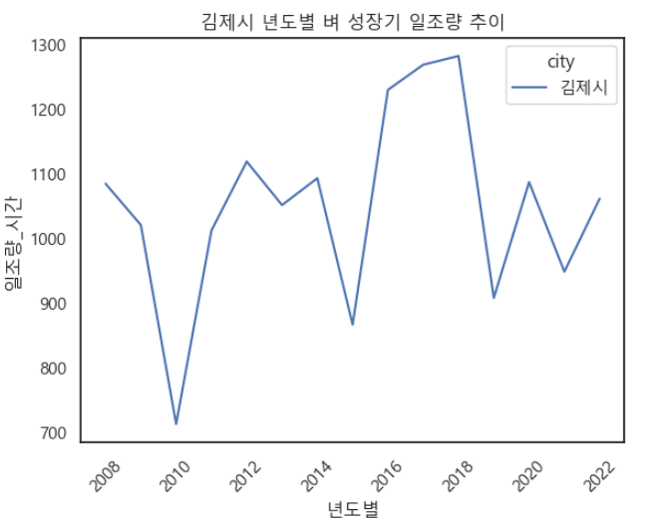
Project 수행내용
처리결과 (5-4) 김제시 벼 성장기 강우량, 일조량의 추이
벼 생산지 “김제시”의 년도별 강우량과 일조량 추이를 분석했을 때
2012과 2020년 벼 성장계절에 높은 강우량 발생이 생산량 저하의 원인으로 추정됨

Slide 20
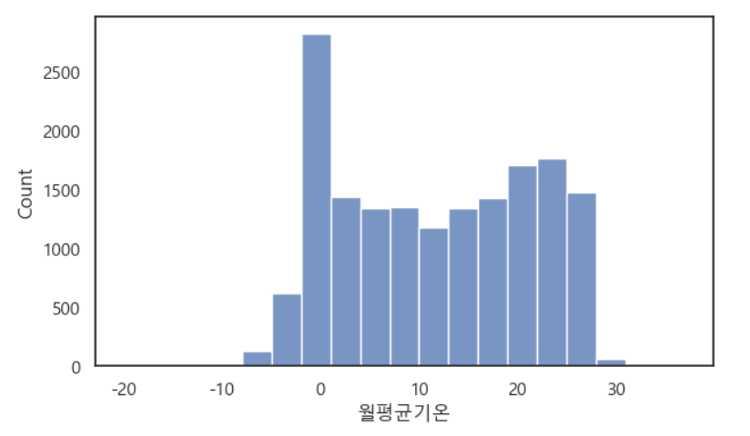
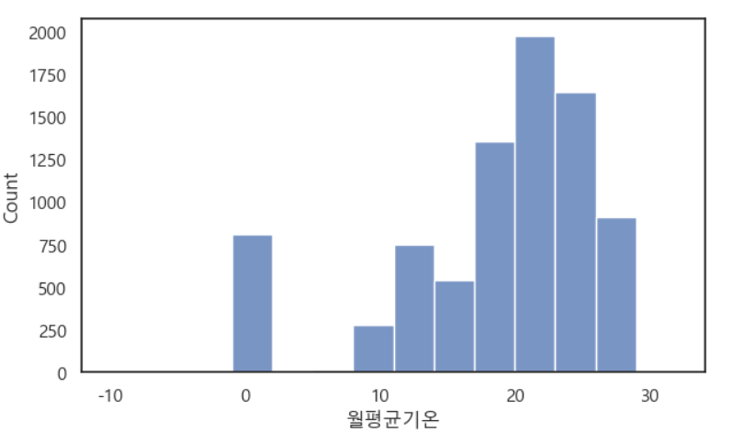
Project 수행내용
처리결과 (5-5) 월별 온도에 대한 히스토그램 (데이터 검증)
2008~2022년도 월평균온도의 히스토그램
섭씨 0도에 해당하는 데이터의 확인 및 정재 작업이 필요했음
특히 2008~2022년도 경작기간 4~9월 사이의 월평균온도의 히스토그램 0도에 해당하는 데이터가 약 750건 정도 산재해 있었음

Slide 21
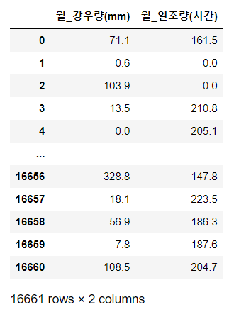
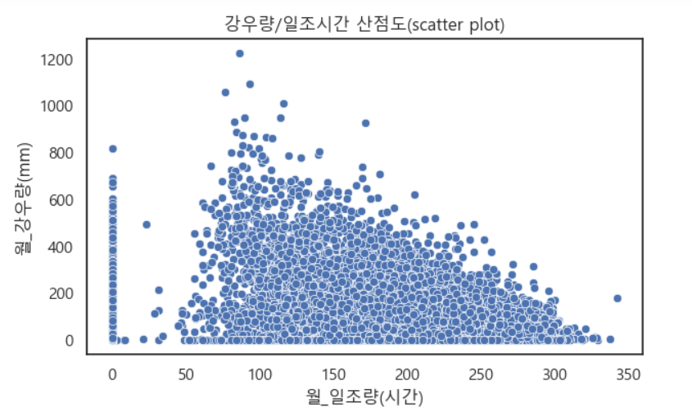
Project 수행내용
처리결과 (5-6) 월 강우량과 일조시간과의 산점도 (데이터 검증)
* 강우량 0, 일조량 0의 경우 이상 데이터가 많이 나타나고 있음

Slide 22
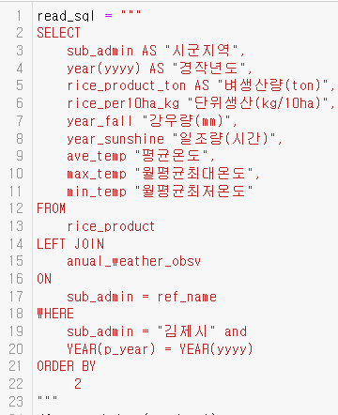
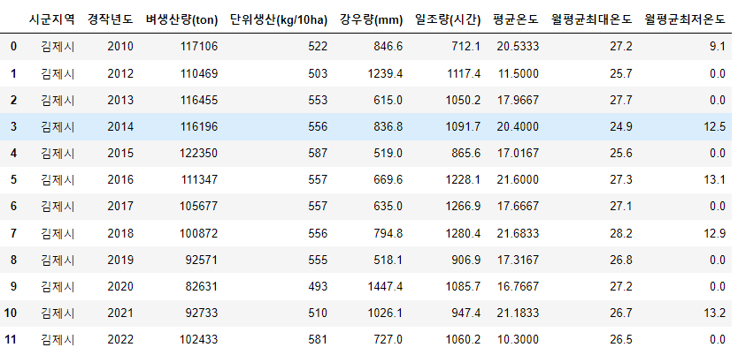
Project 수행내용
처리결과 (6-1) 김제시 벼 생산량과 기상관측 JOIN 연산
**주) 강우량, 일조량, 평균온도, 월평균최대온도, 월평균최저온도는 4월~9월 사이 측정치 임

Slide 23
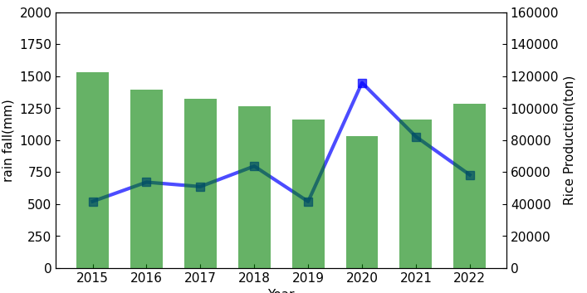
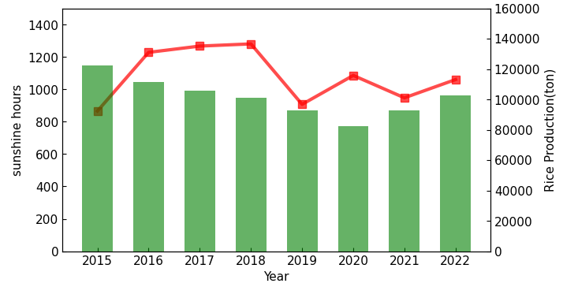
Project 수행내용
처리결과 (6-2) 김제시 벼 생산량과 기상관측 간에 시각화
김제시의 벼 생산량 VS 강우량
김제시의 벼 생산량 VS 일조시간
**주) 강우량, 일조량은 4월~9월 사이 측정치 임

Slide 24
느낀점
시각화를 함에 따른 당초 선입견과의 차이점 발견
경기도가 수확량이 꽤 많을 것이라 예상 했었는데, 도 단위 5번째 였고, 호남평야에 위치한 전남이 생산량 및 경작지 1위 였음을 인지했고, 반면에 단위면적당 생산량은 경기도가 높은 걸로 파악 됨
국내 쌀 최대 생산지가 “당진시”, “김제시” 라는 것도 알게 됨
프로젝트 수행 중 단계별 난제 발생으로 많은 시간이 소요됨
기상 관측 자료의 null 데이터 처리 문제
수집 자료에 대한 충분한 데이터 정제(cleansing)가 우선되어야 한다는 사실은 인지함
반면 시간은 걸렸지만, 오류 해결에 따른 완전한 지식 습득의 기회가 되었음
데이터 시각화의 중요성을 깨닫는 기회가 되었음
단순 통계 보다 표, 그래프로 시각화 했을 때 그 파악이 용이 했음을 깨달음

